Slide 1

Reaktory pro EDU5
Karel Katovský
Ústav elektroenergetiky
FEKT VUT v Brně

Slide 2
Poselství
Generace III. nespadla z nebe, nikdo nepřichází s žádným revolučním řešením, Generace III+ je hlavně ekonomicky optimalizovaná GIII
Neexistuje přesná hranice, kdy už je projekt GIII nebo GIII+ nebo je jen GII+ apod. Mluvme raději o pokročilých a optimalizovaných/ vylepšených jaderných blocích (advanced, enhanced) a o splnění či nesplnění daných podmínek daných regulátory či investory.
Nepropadejme panice – z jaderné energetiky nepřicházejí jen špatné zprávy; ty dobré je ale potřeba více hledat a mít trpělivost !!
Nevěřme žádnému očerňování předem – i od odborníků občas uslyšíte, že ten či onen projekt je lepší než ostatní (nebo spíše, že je horší než ostatní; že to není Generace III. apod.)
Stavba má technický, ekonomický, ale i politický rozměr

Slide 3
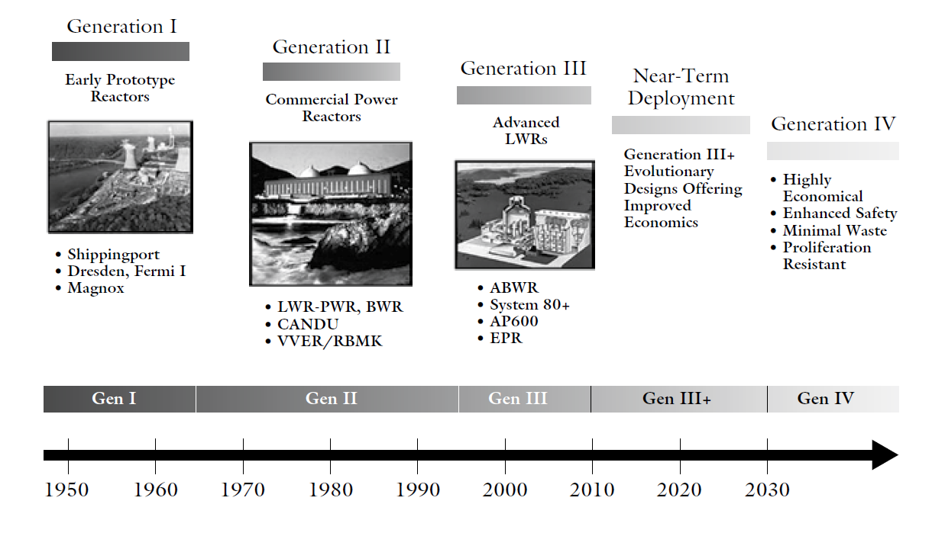
Generace reaktorů v jaderné energetice
První prototypy a demonstrační bloky
Komerční a prů-myslové bloky
Pokročilé jaderné reaktory
Evoluční bloky:
Zlepšení ekono-miky a efektivity stavby i provozu
Vysoce ekonomické
Ještě vyšší bezpečnost
Minimalizace odpadu
Vysoké využití paliva
Nemožnost zneužití
Různé kombinace chladiv, paliv, po-krytí, moderátorů:
Shippingport
Dresden
Novovoronež
A1 – Jasl. Bohunice
ESBWR, ACR, EC6
AP1000
AES-2006
EU-APR1400
HPR-1000
ATMEA1, EPR2
ABWR
System 80+
OPR, APR
AP600
EPR, AES-92
Molten Salt Reactors
Sodium Fast Reactors
Lead Fast Reactors
Gas cooled Fast Reactors
Supercritical Water Reactors
Very High Temperature Reactors
Tlakovoní jad.reaktory
Varné jader.reaktory
Těžkovodní tlakovodní reaktory (např.CANDU)
RBMK (tzv.černobylský typ)

Slide 4
Rozdíly mezi generacemi
První generace: Prototypy nízkých výkonů, testovací demonstrační jednotky
Druhá generace: Komerční průmyslové bloky výkonů nad 600 MWe (ale i více než 1100 MWe). Definována tzv. maximální projektová havárie, na kterou jsou stavěny mohutné bezpečnostní systémy, větší, tzv. nadprojektová, těžká havárie má za násle-dek tavení paliva, úniky a aktivaci vnějšího havarijního plánu a příp. evakuaci). Pravděpodobnost težké havárie je jednou za 10 tisíc rektor-let (1 reaktor-rok zna-mená provoz jednoho reaktoru po dobu jednoho roku). Bezpečnost je založena na aktivních bezpečnostních systémech a na aktivní reakci obsluhy na havarijní stavy.
Třetí generace: Vznikly evolučním vývojem z druhé generace, maximální projektová havárie není definována, projekt je připraven i na težké havárie s tavením paliva, na tzv. „rozšířené projektové podmínky“. Bezpečnost je zajišťována kombinací aktiv-ních a pasivních bezpečnostních systémů (založených na přírodních zákonech) a aktivní zásah obsluhy není po určitou dobu nutný. Pravděpodobnost těžké havárie je menší než jednou za sto tisíc reaktor-let (většinou více než za milion reaktor-let).

Slide 5
Reaktory pro EDU 5
 | AP1000 | APR1000 | EPR2 | HTR1000 | VVER1200
Firma | Westinghouse electric company | KHNP - Korea Hydro and Nuclear Power corp. | EdF - Electricite de France | CGN - China General Nuclear power group | Rosatom
Stát | „Severní Amerika“ | Jižní Korea | Francie | Čína | Ruská federace
Výkon (MWe) | 1150 (+-) | 1000 (+-) | 1200 (+-) | 1150 (+-) | 1200 (+-)
Postavený blok (nebo ve výstavbě) | Vogtle, Hayiang, Sanmen | Není (reference založené na blocích APR1400: Shin-Kori, Shin-Hanul, Barakakh a reaktory OPR1000 a OPR1000+ : Shin-Kori, Hanbit, Hanul, Shin-Wolsong) | Není (reference založené na blocích EPR Olkiluoto, Flamanville, Tai-Shan) | Fangchenchgang, Fuquing, Taiping-ling, Zhang-zhou, verze ACP1000 od firmy CNNC ve výstavbě v Pákistánu | Leningradská II Ostrovec Hanhikivi, Paks (mnoho mírně odlišných variant VVER1200 v provozu i výstavbě v Rusku i ve světě)

Slide 6
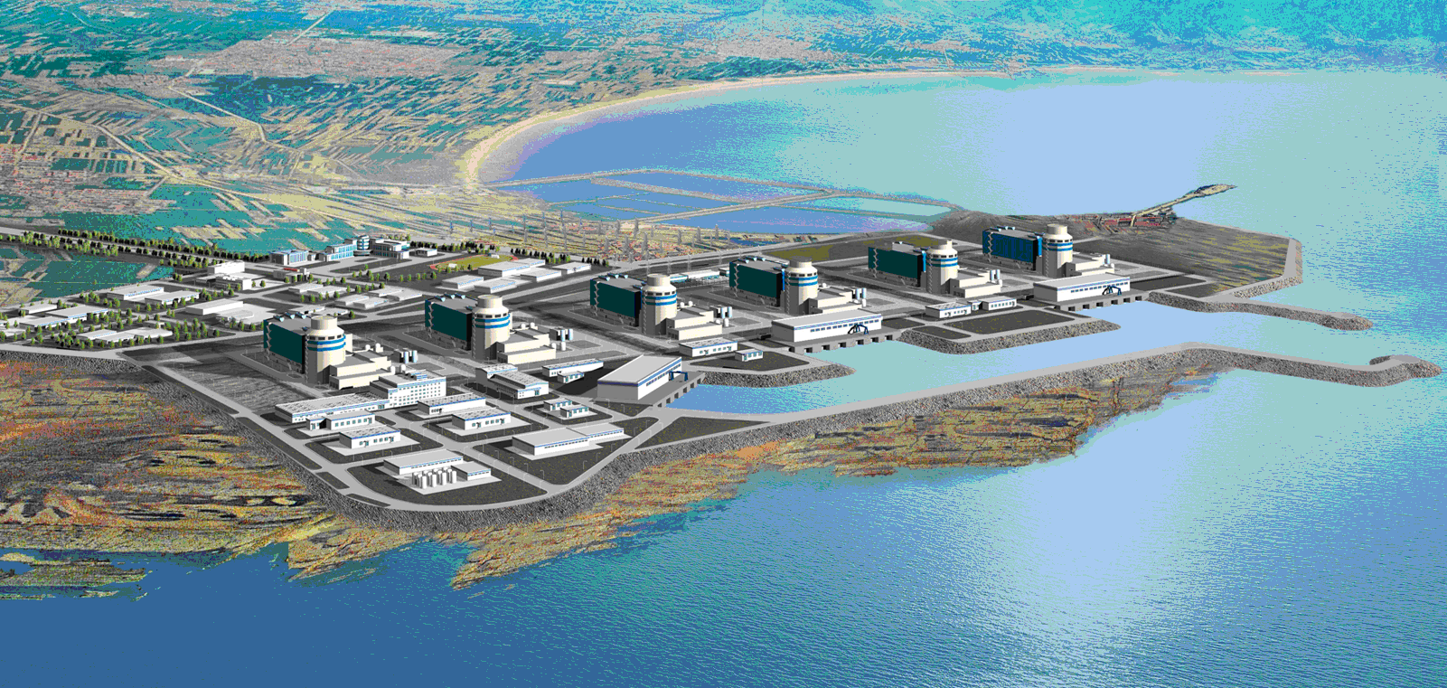
AP1000

Slide 7
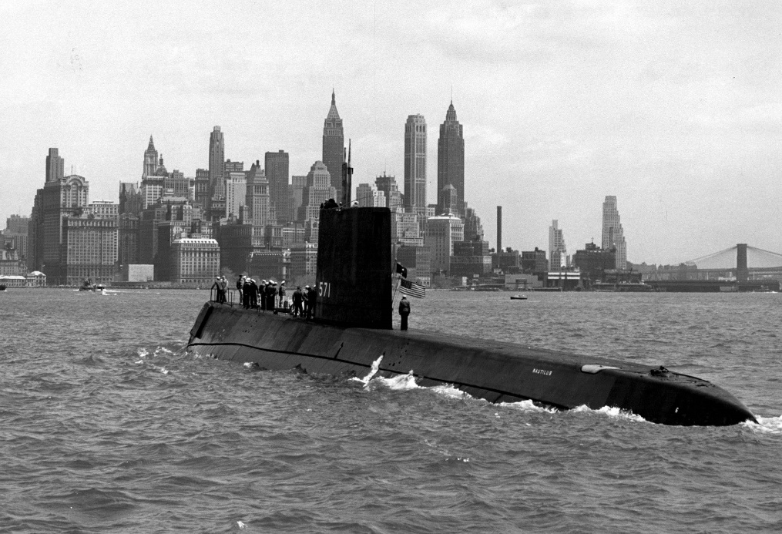
Tlakovodní jaderné reaktory (PWR) v USA
Začalo to firmou Westinghouse Electric Company (WEC)
Na WEC ale navázaly další firmy, nabízející
v 70. letech bloky větších výkonů:
Babcock&Wilcox
Combustion Engineering
První tlakovodní reaktory firmy Westinghouse
byly určeny pro ponorky amerického námořnictva.
Na obrázku Nautilus.

Slide 8
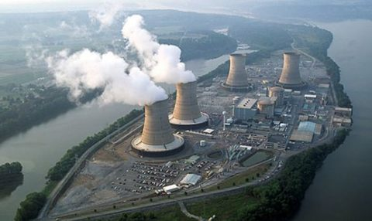
PWR firmy Babcock a Wilcox
JE Bellefonte, USA
Jaderná elektrárna Three Mile Island, Pensylvánie

Slide 9
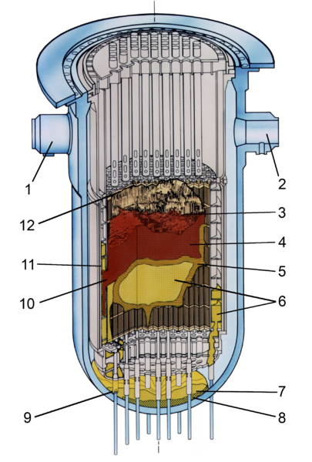
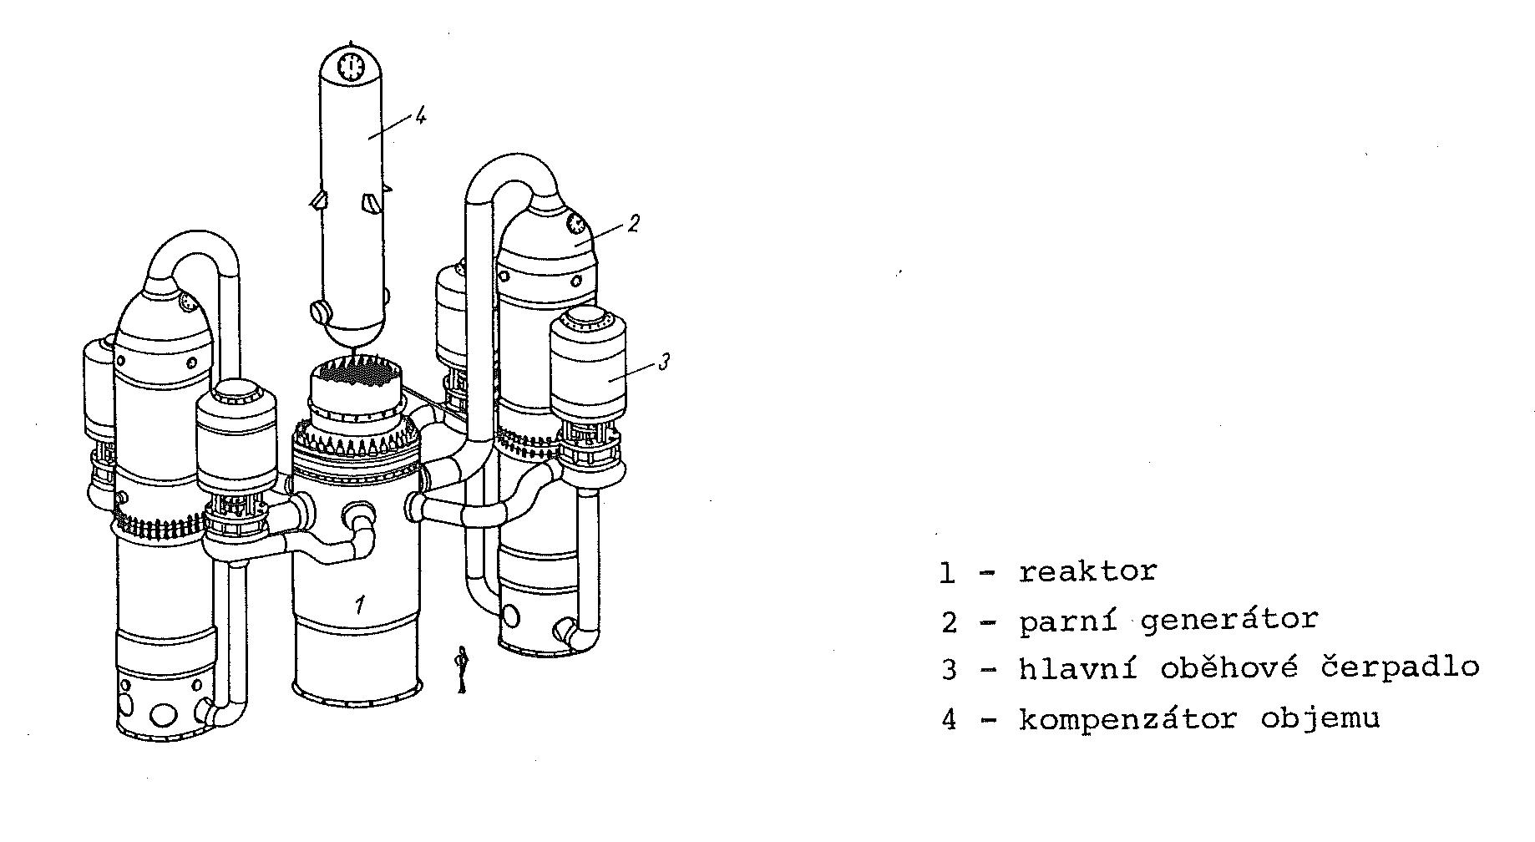
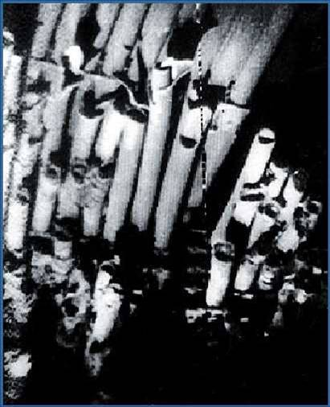
PWR firmy Babcock a Wilcox
JE Three Mile Island, USA
Řešení s jednou horkou
větví primárního okruhu
a dvěma studenými s HCČ
Palivo poškozené při havárii reaktoru TMI-2

Slide 10
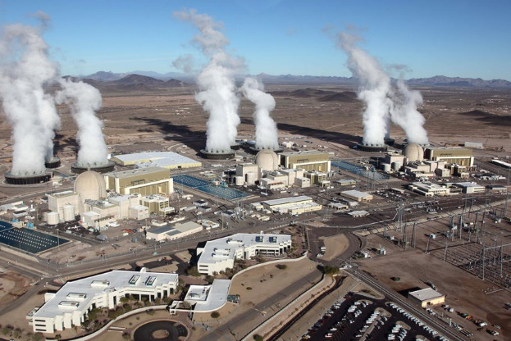
PWR Combustion Engineering
Arkansas Nuclear 2, USA
Jaderná elektrárna Palo Verde, Arizona (aktuálně největší JE v USA)

Slide 11
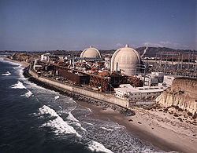
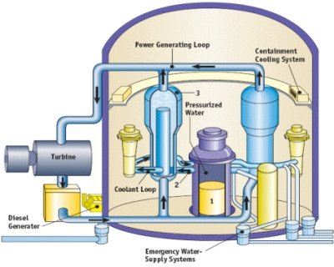
Combustion Engineering
V roce 1990 spojení s firmou Asea Brown Boveri ABB: CE-ABB
V r. 2000 Nuclear business zakoupen firmou Westinghouse Electric Company
V r. 1983 schválen NRC (Nuclear Regulatory Commission)
1. typizovaný projekt PWR v USA (přechod ke generaci III.)
tzv. „System 80“
JE San Onofre, USA
JE San Onofre, blok 2,3
Dodavatel reaktoru | Combustion Engineering (Units 2 & 3)
Typ reaktoru | PWR
Reaktory | 2 (2 150 MW)
Power
Výroba v roce 2007 | 17,204 GW·h
Stav | Permanent Shutdown (7.7.2013)

Slide 12
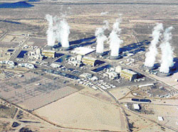
PWR firmy Combustion Engineering
System 80
System 80 je technologie PWR vyvinutá v USA v 70-létech
firmou Combustion Engineering.
První standardizované provedení PWR v USA
100% opakovatelnost všech dílů
evoluční zdokonalení, založené na používání
vyzkoušené a osvědčené technologie
Realizován na 3 blocích JE Palo Verde v USA
System 80+
Vyvinut Combustion Engineering (CE) a dále rozvíjen pokračovatelem CE's firmou ABB a následně části převzaty Westinghouse)
Přibližný elektrický výkon: 1300 MWe plus
typ reaktoru: Pressurized Water Reactor
NRC Design Certification Status: Certified May 1997.
Modifikovaná verze zakoupena korejskou firmou KEPCO pro vývoj pokročilých jaderných reaktorů v Jižní Koreji
JE Palo Verde, USA
V r. 1983 schválen NRC (Nuclear Regulatory Commission)
1. typizovaný projekt PWR
v USA
(přechod ke generaci III.)
tzv. „System 80“
V roce 1990 spojení s firmou Asea Brown Boveri ABB: CE-ABB
V r. 2000 Nuclear business zakoupen firmou Westinghouse Electric Company
Firma Westinghouse zapracovala prvky CE do designu AP600 a AP1000, ale vlastní systém
dále nerozvíjela a nenabízela. Design byl vybrán pro likvidaci vojenského Pu pro svoji možnost spalovat kombinované palivo UO2-PuO2 v celé aktivní zóně (jako první R na světě).

Slide 13
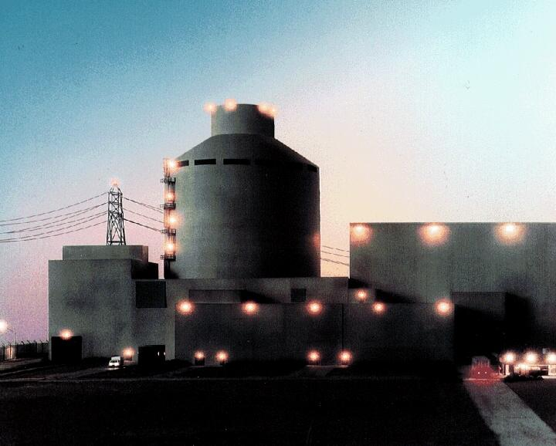
AP600 a AP1000
Westinghouse Electric Company

Slide 14
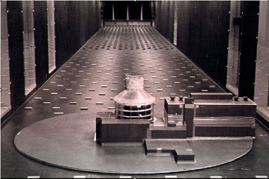
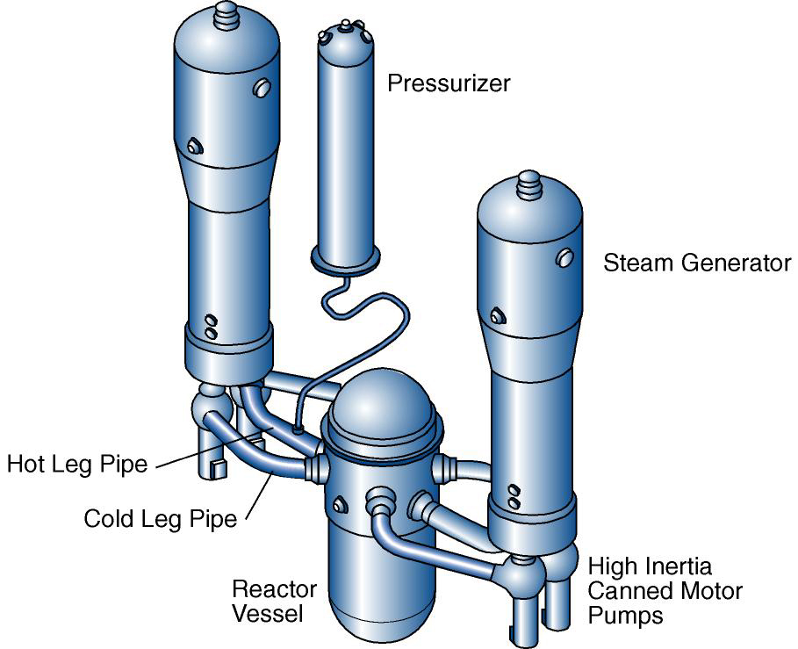
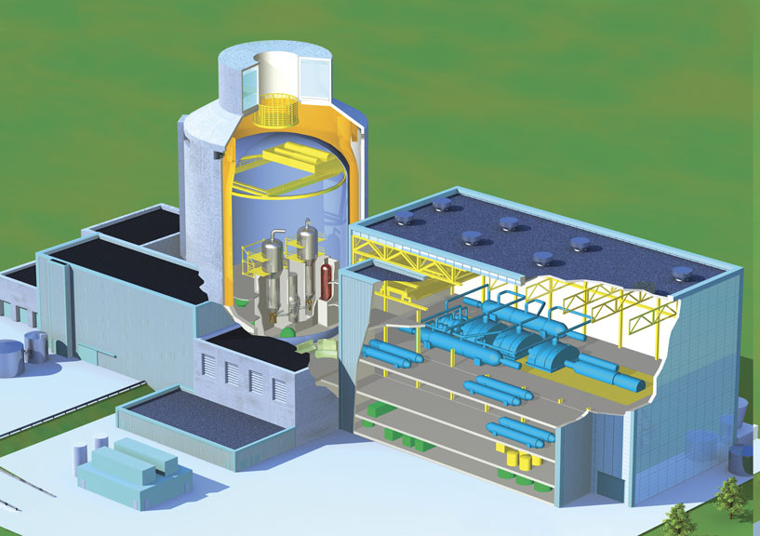
AP 1000
Westinghouse Electric Company
Primární okruh
AP1000
Wind Tunnel Test
Primární okruh je tvořen 2 smyčkami,
každá má jednu horkou větev a dvě
větvě studené s jedním PG a dvěma
HCČ, jež jsou integrované do konstrukce
parních generátorů.

Slide 15
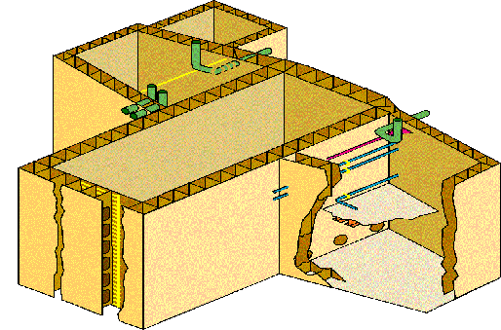
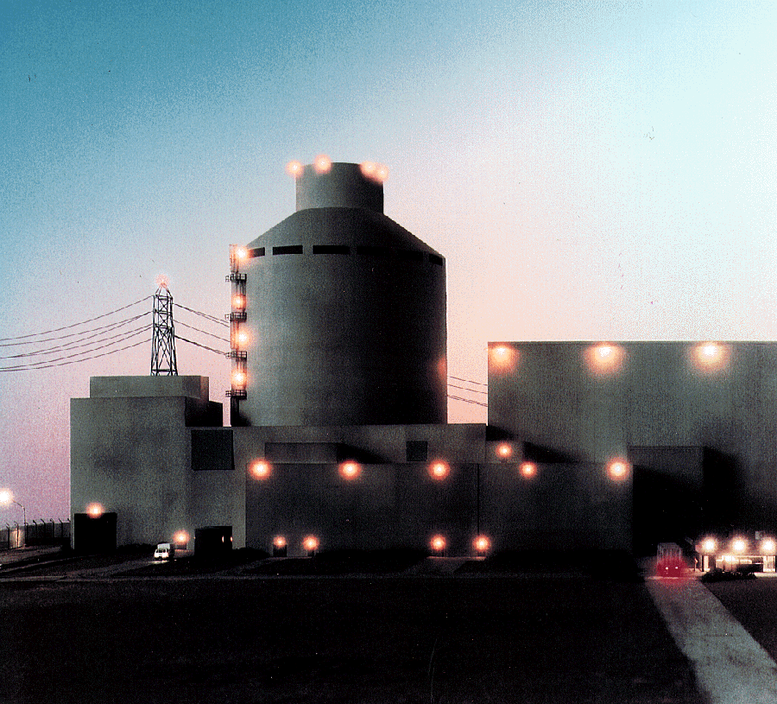
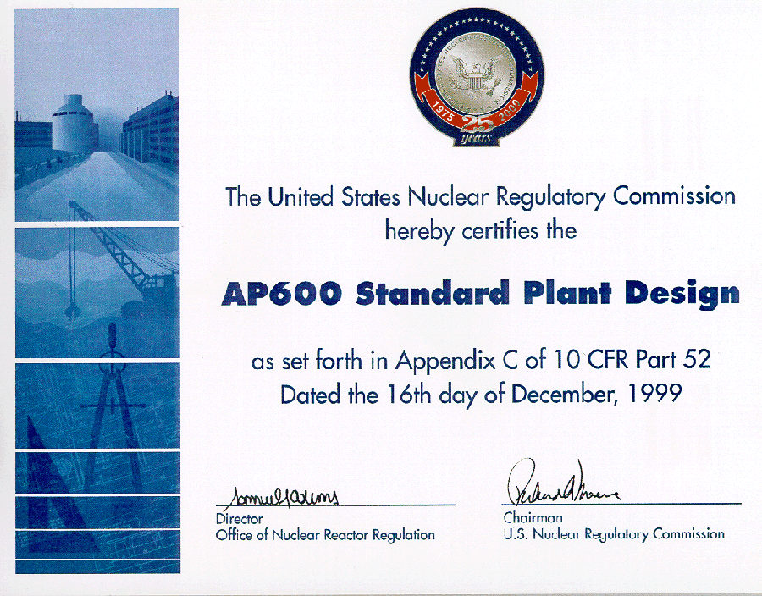
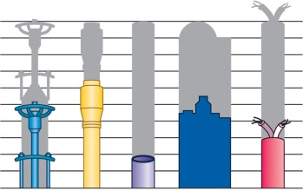
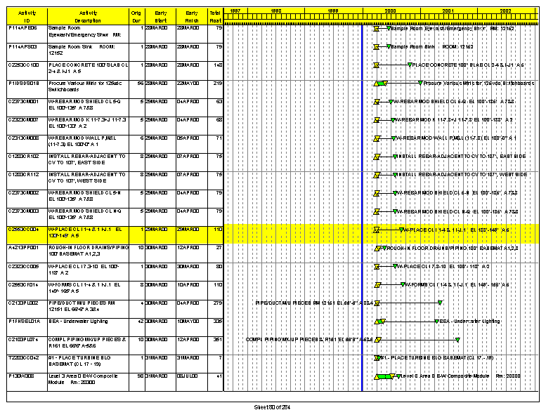
AP 1000
Westinghouse Electric Company
Modular Construction
Passive Safety Systems
US Licensing Approval
Advanced Design Features
Reduced Components & Commodity Components
Severe Accidents Mitigation Features
Short Engineering and Construction Schedule

Slide 16
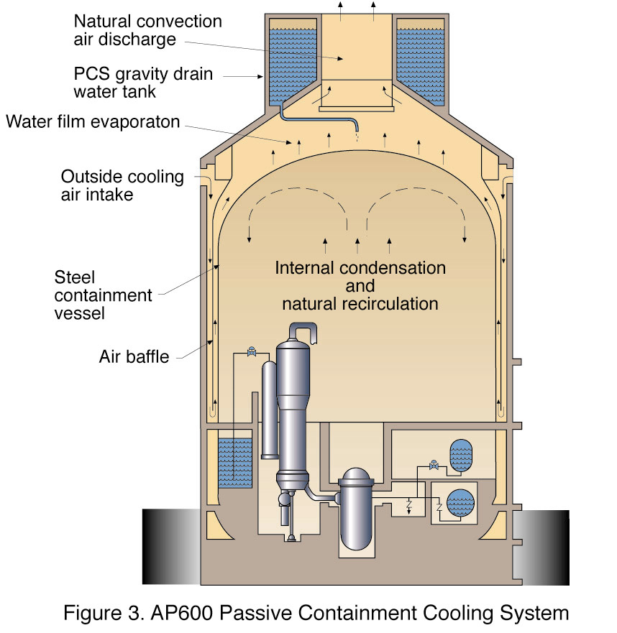
AP 600/1000 – pokročilé pasivní bezpečnostní systémy
Westinghouse Electric Company
Lokalita Hayiang

Slide 17
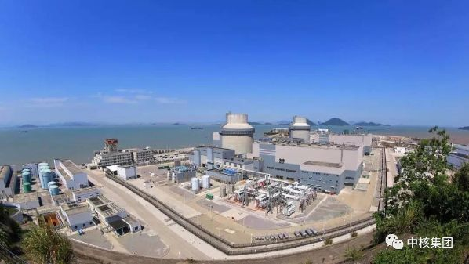
První AP1000 připojené k síti:
Zapomeňme na Vogtle (stále ve výstavbě) nebo VC Summer (stavba zastavena):
1. blok - 30.6.2018 SANMEN-I
2. blok – 17.8.2018 HAIYANG-I
3. blok – 24.8.2018 SANMEN-II
4. blok – 13.10.2018 HAIYANG-II
Lokalita Sanmen

Slide 18
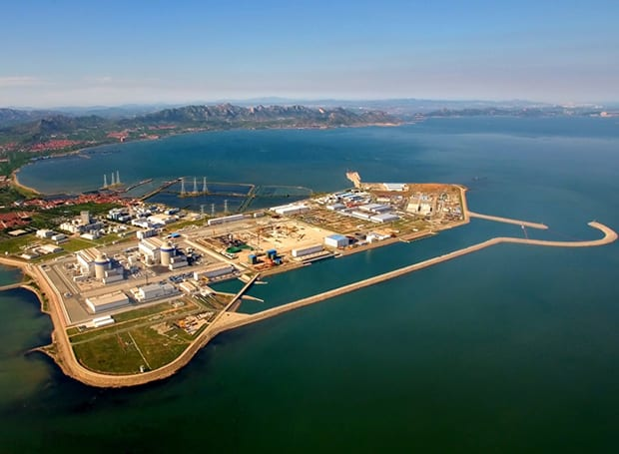
HAIYANG (plánováno celkem 6 AP1000)
1. blok 17. 8. 2018
2. blok 13. 10. 2018

Slide 19
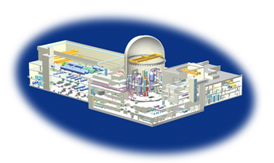
APR 1400 (APR+, APR1000+)
KOREA HYDRO & NUCLEAR POWER CO., LTD.

Slide 20
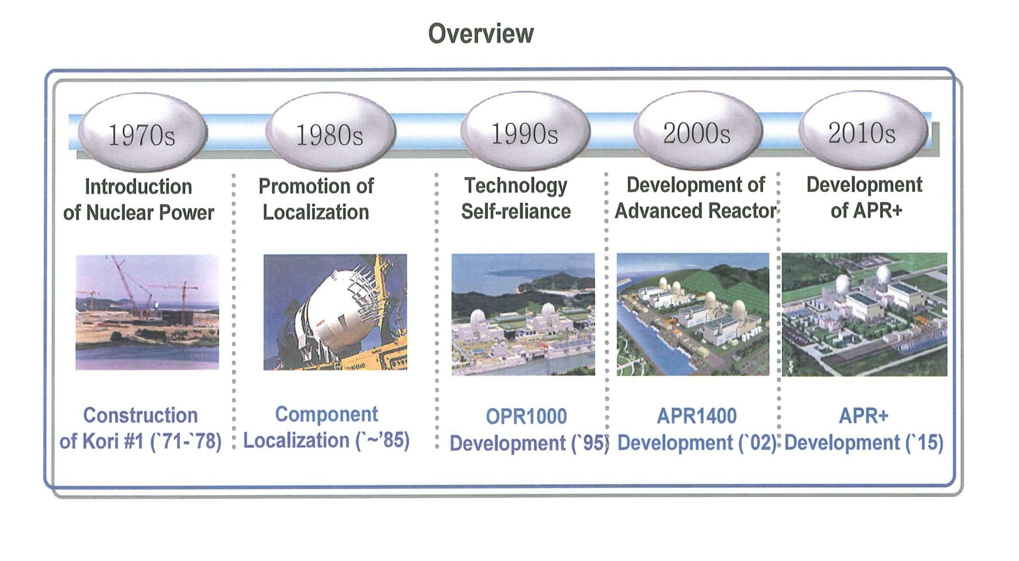
APR 1400
Přehled
Pokročilý tlakovodní reaktor-1400 (APR 1400) je založený na primárním okruhu reaktorů společnosti Combustion Engineering „System 80+ innovations“, který je vývojově spíše konzervativní nežli radikální. Nicméně byl tento „System 80+“ licencován úřadem US Nuclear Regulatory Commission jako reaktor III. generace. Původně, když se na projektu začalo roku 1992 pracovat, byl nový korejský reaktor znám jako „Korean Next-Generation Reactor“. Základní návrh byl dokončen roku 1999. Došlo ke značnému zvýšení bezpečnosti. Reaktor by měl odolat zrychlení 0,3g a garantovaná životnost je 60 let. Cena APR je očekávána asi o 10-20 % menší než za obdobný reaktor OPR-1000 (KSNP). První dva bloky typu
APR-1400, Shin Kori 3 & 4, jsou již v provozu. Hlavním projektantem je společnost Korea Power Engineering Company, společnost Doosan pak hlavním výrobcem. Navazuje také na zkušenosti
s bloky WEC (6 bloků) a Framatome (2 bloky), postavené v Koreji před érou OPR.

Slide 21
Vývoj jaderných technologií v Jižní Koreji
Přehled
Design
Improvement
Power
Up-rate.
Experience
Feedback.
Latest
Codes & Std.
Enhance
Safety.
Advanced
Design Features.
EPRI URD
Experience
Feedback
Enhance
Safety
NSSS*
Palo Verde
(CE,1300MW)
T/G
Perry#2
(GE,1000MW)
Technology
Transfer
OPR- 1000
(KSNP)
OPR- 1000+ (KSNP+)
APR1400
APR1000+
PLANT DESIGN
Hanbit #1 & 2,
Byron & Braidwood
(KOPEC/S&L,1000MW)
V provozu
- Hanbit
3, 4, 5 & 6
- Hanul
3, 4, 5 & 6
V provozu
- Shin Kori 1 & 2 - Shin Wolsong
1 & 2
V provozu
Shin Kori 3 & 4
Ve výstavbě
Shin Kori 5 & 6
Shin Hanul 3 & 4
*Nuclear Steam Supply System
(primární okruh – doslova „jaderný systém dodávky páry“)
Notes:
Korean indigenous nuclear power technology development program has been successfully implemented, through 8 Korean Standard Nuclear Plants (KSNP), namely Yonggwang units 3,4,5 &6;and Ulchin units 3,4,5 & 6.
In 1998, by recognizing the limitations in enhancing plant economics by incremental design improvements, the KSNP Improvement Program has been launched, and the KSNP+, or OPR+, an improved design based on the proven safety and performance of the KSNP has been developed.
4 units of KSNP+ are now under construction at two sites in Korea, namely at the Shin Kori site and Shin Wolsong site.
To further improve the safety and economics, the Korean nuclear industry have developed the large-size advanced design, APR-1400, since 1991.
Ground breaking ceremony to construct two units of APR-1400 took place very recently at the Shin Kori site.
Korean experience on evolutionary design development starting from the imported foreign technology could be a good model case for those countries, like Turkey, who are willing to achieve self-reliance in nuclear power technology development.

Slide 22
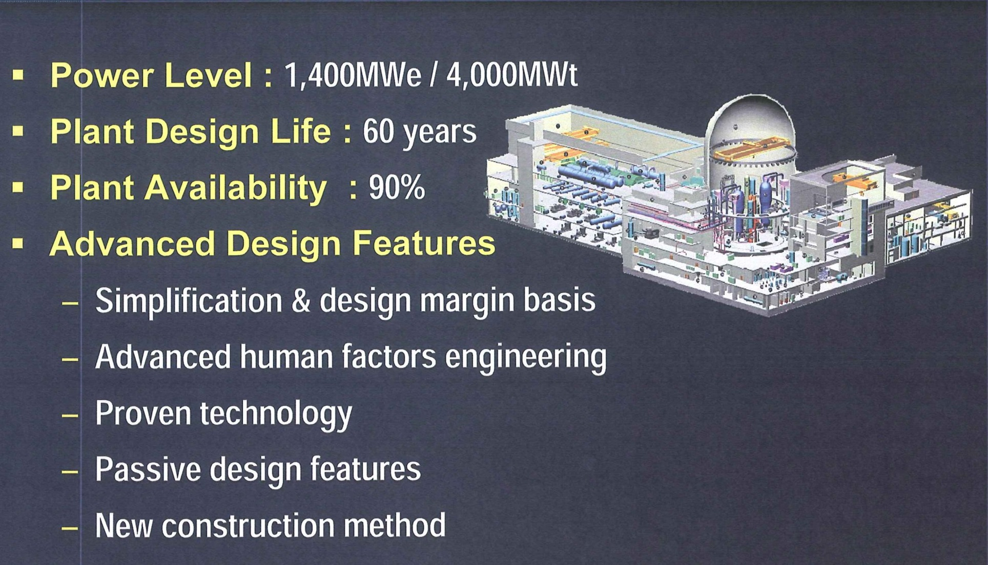
APR 1400
Základní charakteristiky
(existují varianty US-APR a EU-APR)

Slide 23
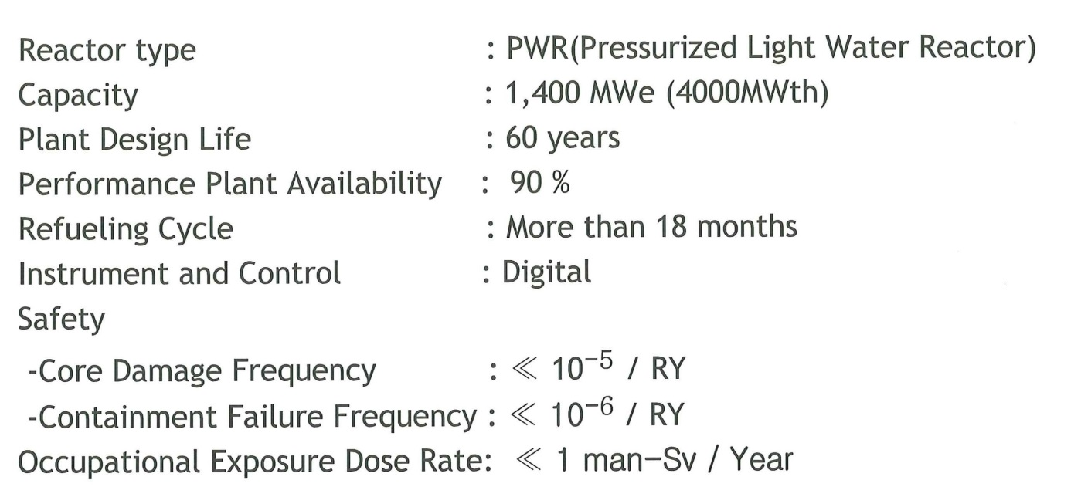
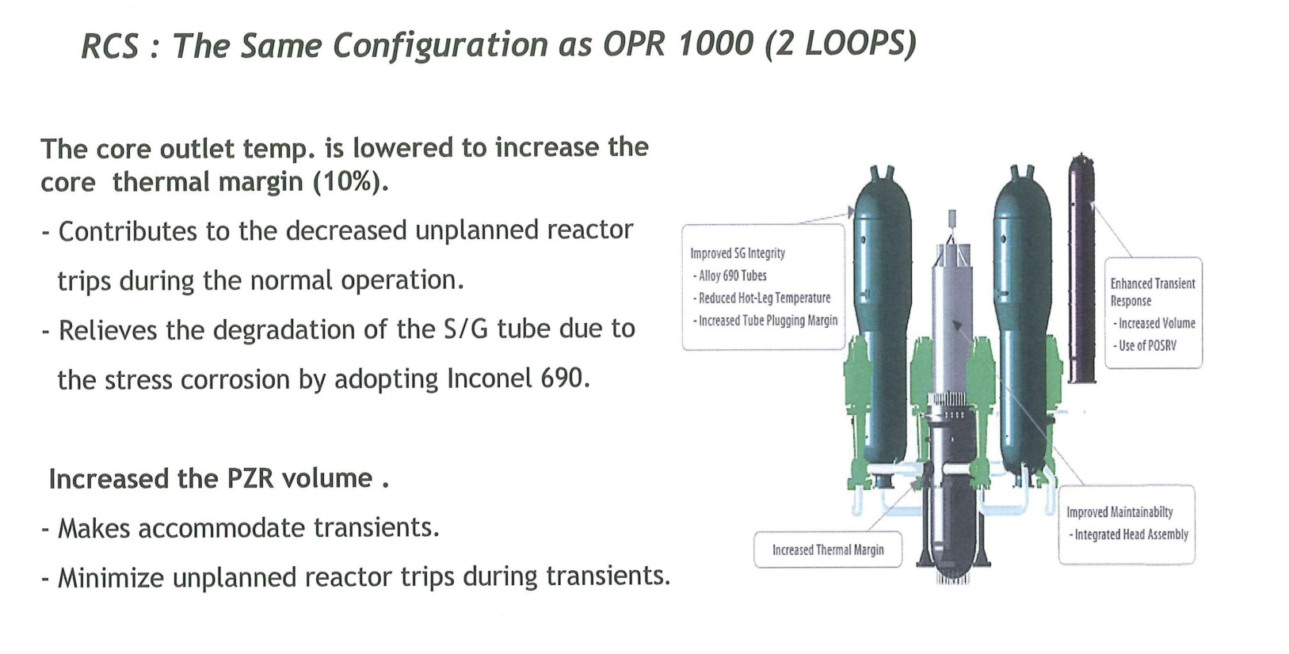
APR 1400
Další informace

Slide 24
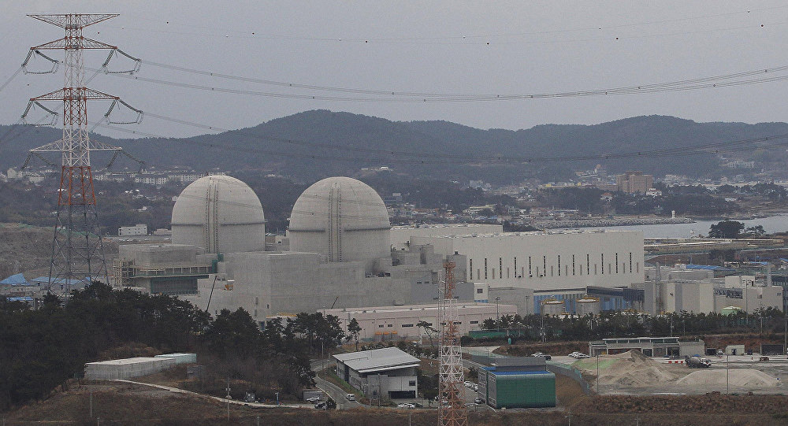
APR1400 (První G-III PWR připojený k síti !)
Zapomeňte na protijadernou Jižní Koreu!
15.1.2016 SHIN-KORI-3 Ulsan
22.4.2019 SHIN-KORI-4 Ulsan
(další 4 bloky ve výstavbě: 2x Shin-Kori
2x Shin-Hanul Ulchin)

Slide 25
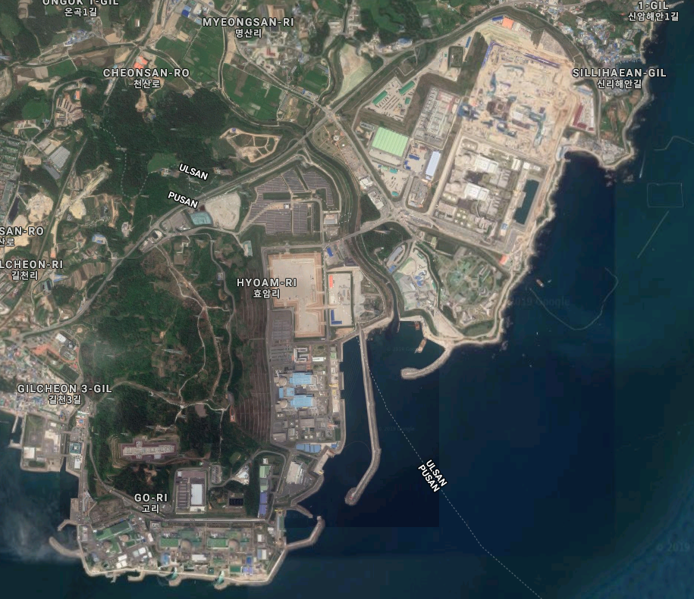
KINGS:
Partnerská
škola VUT,
(snad už i
ČVUT, ZČU)

Slide 26
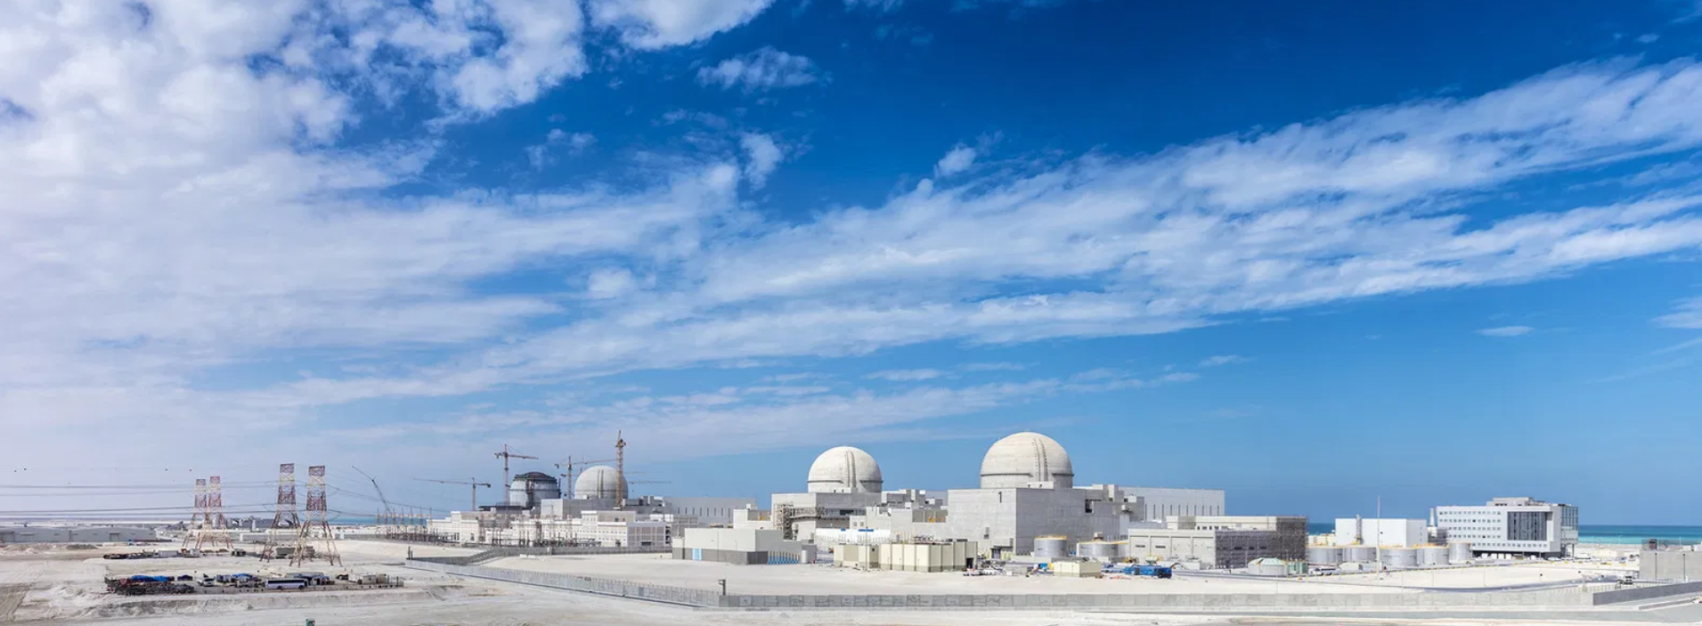
Barakakh NPP (Spojené Arabské Emiráty)
01. srpna 2020 kritický stav
18. Srpna 2020 připojení k síti
(3 další bloky ve výstavbě – blok 2 dokončen, bloky 3,4 krátce před dokončením)
Zahájení výstavby 1. bloku: 12. července 2012

Slide 27
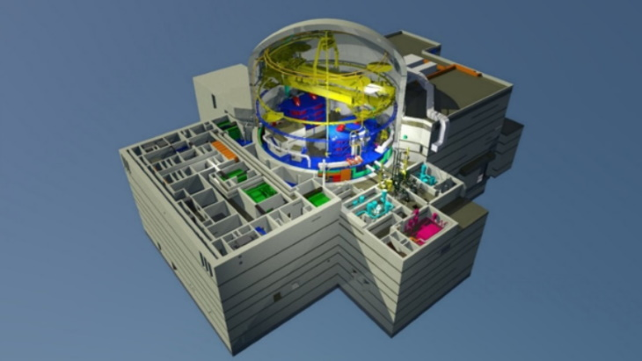
EPR2

Slide 28
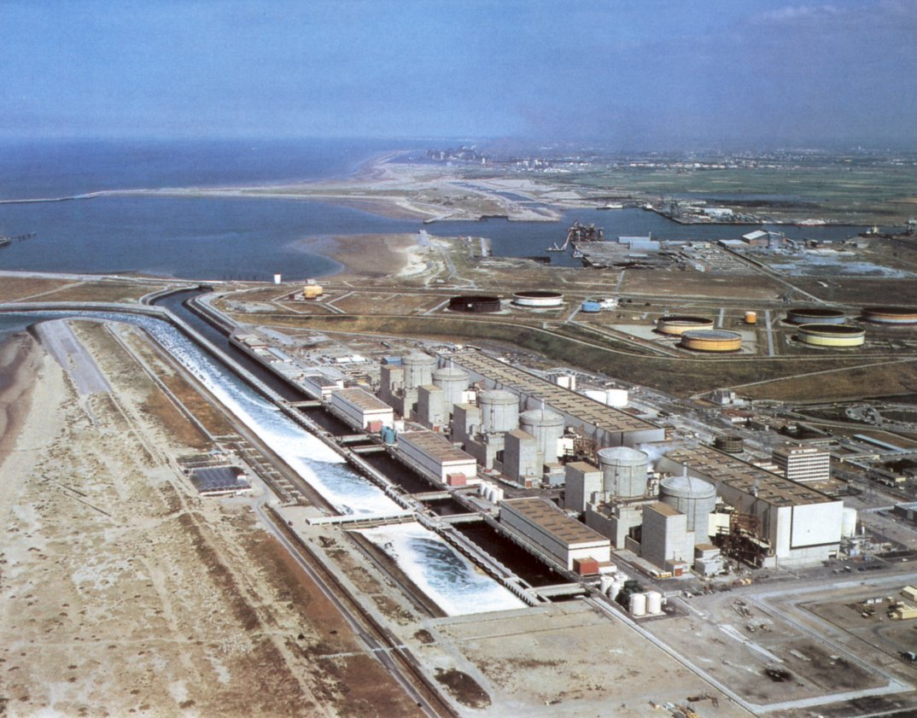
PWR firmy EdF (dříve AREVA, Framatome)
JE Gravelines, Francie
(referenční bloky pro čínskou jadernou energetiku)

Slide 29
PWR firmy EdF (AREVA, FRAMATOME)
        Vývoj a výstavba JE s PWR firmy Framatome
        probíhaly ve třech výkonových etapách:
Výkonová řada 900 MWe (3-smyčkové uspořádání – CP0, CP1, CP2). Specifikace pro tuto etapu se vyvíjela v průběhu výstavby prvých bloků elektrárny Fessenheim a Bugey. Celkově bylo postaveno:
  ve Francii 32 bloků, víceméně identických (18 bloků typ CP1)
  exportováno 9 bloků (Belgie, Jižní Afrika, Jižní Korea, Čína).
Výkonová řada 1 300 MWe (4-smyčkové uspořádání)
Tato etapa plně využívala zkušeností získaných z výstavby a provozu třísmyčkové varianty. Zvýšeného výkonu bloku bylo dosaženo zvýšením počtu smyček ze 3 na 4. Etapa byla zahájena výstavbou JE Paluel-1 v září 1977 a byla ukončena v r. 1992. Celkově bylo postaveno :
  ve Francii 20 bloků opakovaného projektového provedení (8 bloků typu P4, a 12 bloků typu P’4).
Výkonová řada 1 500 MWe (4-smyčkové uspořádání N4). Donedávna ještě největší provozované PWR na světě
Na tuto sérii evolučně navazují reaktory EPR třetí generace
(1600 – 1750 MWe)

Slide 30
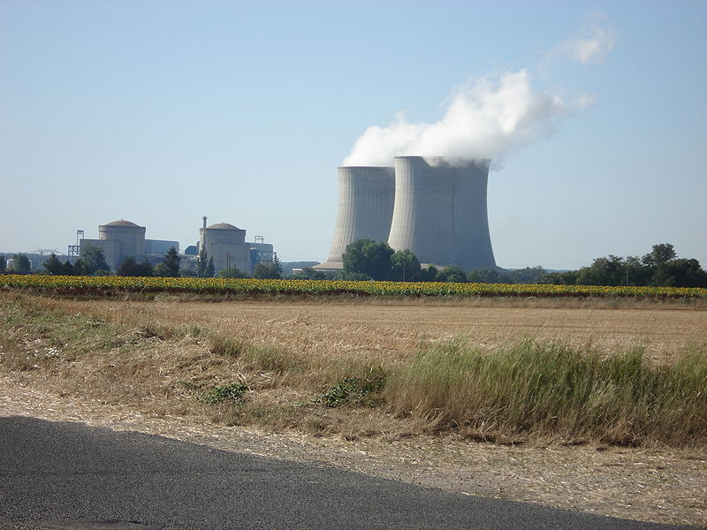
Výkonová řada 900 MWe
(3-myčkové uspořádání)
Celkem je v provozu 34 bloků
Většina postavena v 70. létech
V r. 2002 standardizovaný projekt
I.O. je 3-smyčkový (v každé smyčce 1 PG a 1 HCČ)
Export:
Belgie – 1 bloky na JE Tihange (03/1975)
Jižní Afrika - 2 bloky na JE Koeberg (04/1984, 07/1985)
Jižní Korea - 2 bloky na JE Hanul (04/1988, 04/1989)
Čínská lidová republika
  2 bloky na JE Daya Bay (08/1994, 02/1994)
  2 bloky na JE Ling Ao (05/2002, 01/2003)
  Čínská jaderná energetika je zásadní měrou založená na navázání na vývojovou řadu CP1-M310 (projekty CPR1000 firmy CGN a projekty CNP-300/600/1000 firmy CNNC)
JE Saint Laurent, Francie

Slide 31
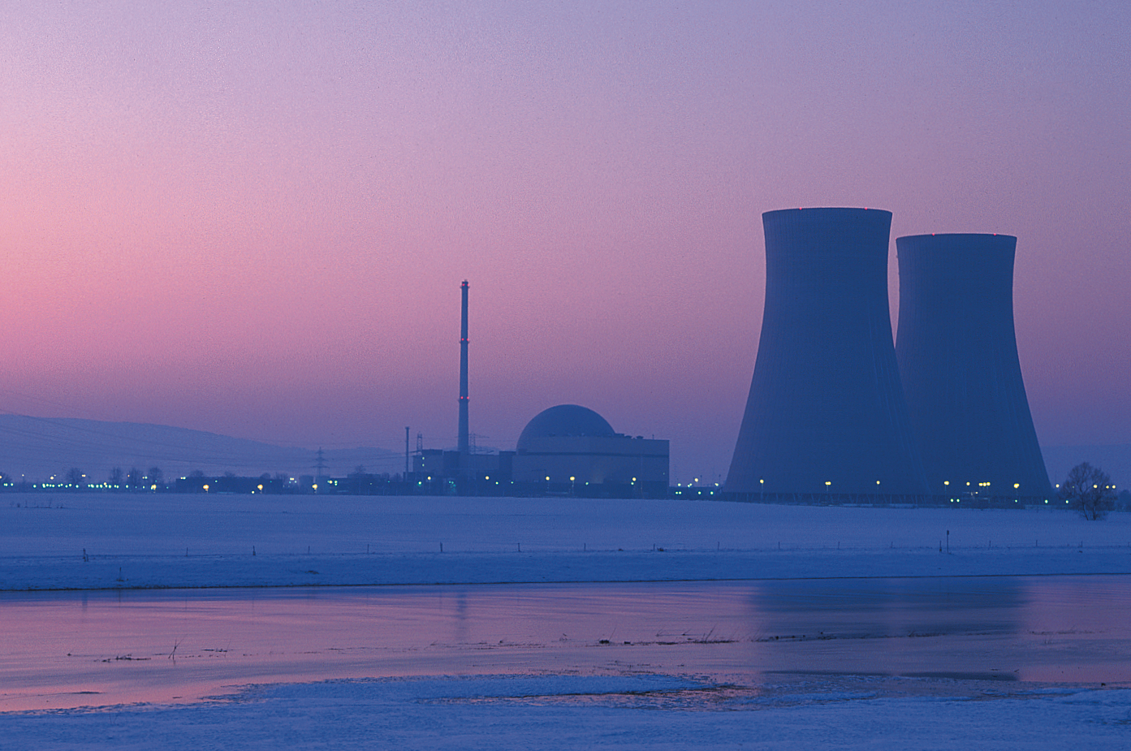
PWR firmy KWU (Siemens)
JE Grohnde, SRN

Slide 32
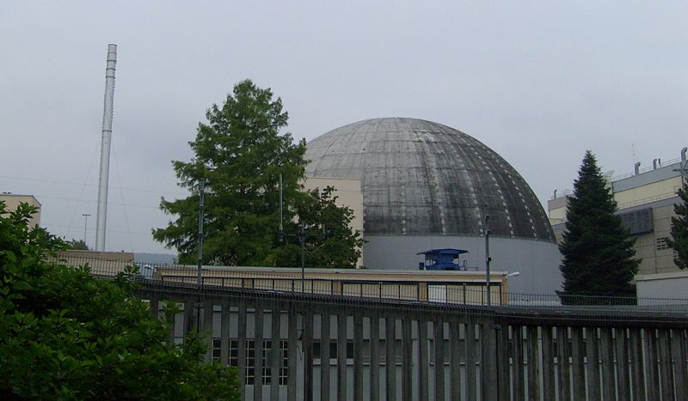
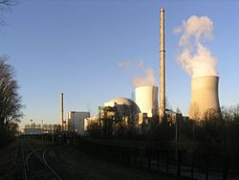
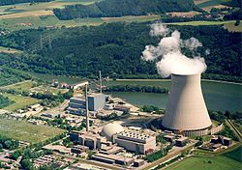
PWR firmy KWU (Siemens)
Vývoj tlakovodních reaktorů zahájila firma
Siemens-KWU
za spolupráce s firmou Westinghouse
samostatný vývoj dvojitého plnotlakého
kontejnmentu s primární ocelovou kulovou ochrannou obálkou
První JE Obrigheim (výkon 357 MWe, výstavba v letech 1965/69)
Během osmi let se jednotkový výkon elektráren KWU (Siemens) postupně zvedl na úroveň 1300 MWe (Biblis A - 1225 MWe, Biblis B -1300 MWe).
Tyto bloky představovaly dlouhou dobu špičkový standard pro ostatní výrobce.
Důsledná standardizace vyvrcholila tzv. „konvojovým projektem” tlakovodního reaktoru třídy 1300 MWe, který měl kromě dalších zlepšení umožnit zkrácení doby výstavby bloku na 70 měsíců.
Poslední JE s PWR společnosti KWU byla JE Neckar-2 (výkon 1365 MWe, výstavba podle konvojového projektu v letech 1982 až 88)
Největší německou JE je Isar KK-2 (1440 MWe, výstavba 1982/88)
JE s největší účinností je Philipsburg (1402 MWe, 1977/85, účinnost 36,4 %).
JE Obrigheim, SRN
1969 - 2005
JE Isar, SRN,1979
Pozor ale: i po zániku KWU a prodeji jaderné divize Siemens, byl dokončen projekt ANGRA-II a pokračuje výstavba ANGRA-III designu PRE-KONVOI v Brazílii
JE Philippsburg,
1979-2019

Slide 33
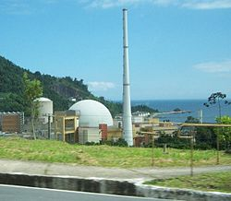
Tlakovodní reaktory KWU/Siemens
Pressurized water reactors Siemens-KWU
KKW Obrigheim (KWO) ,
KKW Stade (KKS) , E.ON nuclear power
KKW Borssele (the Netherlands),
KKW Biblis A (KWB-A), RWE
KKW Biblis B (KWB-B), RWE ,
KKW Neckar (west home) 1 (GKN-1), EnBW
KKW Unterweser (KKU), E.ON nuclear power
KKW Trillo (Spain)
KKW (Switzerland)
KKW Brokdorf (KBR), E.ON nuclear power
KKW Grohnde (KWG), E.ON nuclear power
KKW Philips castle 2 (KKP-2), EnBW
KKW count Rhine field (KKG), E.ON nuclear power
KKW Ems country (KKE), RWE
KKW Neckar (west home) 2 (GKN-2), EnBW
KKW Isar 2 (KKI-2), E.ON nuclear power
KKW Angra 2 (Brazil – v komerčním provozu od 1.2.2001)
KKW Angra 3 (Brazil – ve výstavbě od 1.6.2010 !!!)
KKW Bushehr 1 (Persia/Iran – redesigned into VVER-1000 V-446
KKW Bushehr 2 (Persia/Iran – abandoned)
JE Angra-2, Brazilie

Slide 34
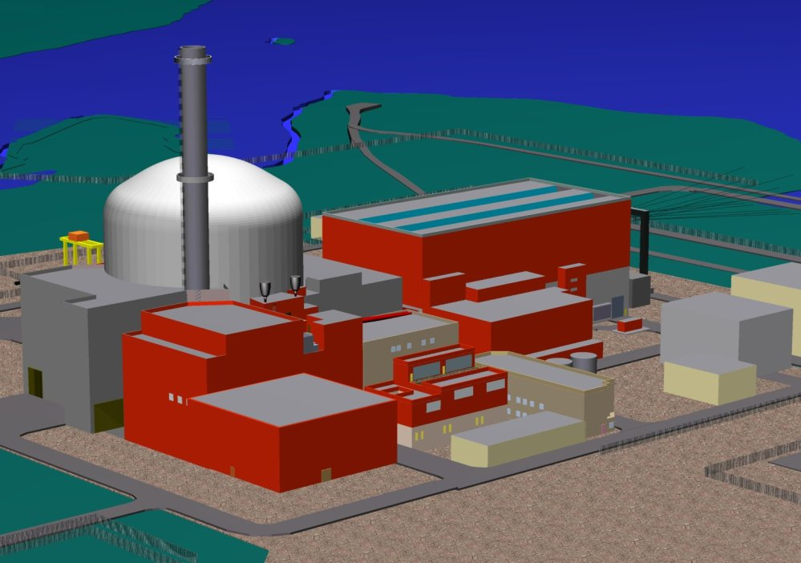
Proč jsem ukazoval právě odstavované německé bloky a starší bloky francouzské?
EdF(EPR) = Framatome(N4) + Siemens(CONVOI) + X1
EdF(EPR2) = f(EPR) + X2
EdF (AREVA) = FRAMATOME + jader(SIEMENS) + X3

Slide 35
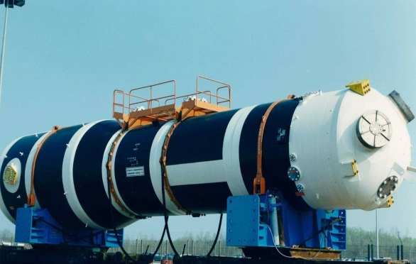
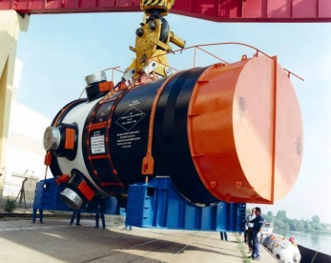
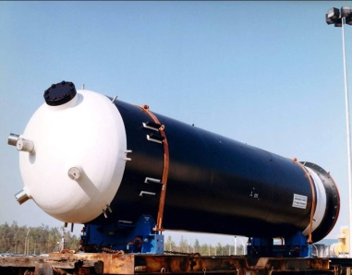
EPR EdF (AREVA)
Primární okruh

Slide 36
EPR European Pressurized Water Reactor
1989 - Framatome a Siemens zahájili společné práce na přípravě projektu EPR v rámci společné dceřiné společnosti Nuclear Power International.
1993 - ukončen předběžný koncepční projekt "harmonizační etapa", ve které bylo dosaženo sjednocení přístupu obou hlavních partnerů.
1997 - podle harmonogramu dokončen základní koncepční projekt. Následuje další etapa v délce 18 měsíců zaměřená na důslednou optimalizaci projektu. Jelikož se projekt rodil v úzké spolupráci se schvalovacími orgány a musel splňovat podmínky pro výstavbu jak v Německu, tak ve Francii, bylo možné očekávat, že projekt bude využitelný i v dalších zemí Evropy a na světových trzích.
Projekt kombinuje přednosti posledního modelu francouzské jaderné elektrárny s PWR (N4) a německého projektu "Konvoi" tak, aby splňoval očekávaná bezpečnostní kritéria a přitom neztratil schopnost konkurovat dalším typům elektráren. Jedná se plně o evoluční projekt, využívající třicetileté provozní zkušenosti získané na jaderných elektrárnách v obou zemích. Přebírá nejlepší charakteristiky každé technologie a zavádí zejména v bezpečnosti další zlepšení. Počítá s jednotkovým hrubým elektrickým výkonem až 1750 MWe.
Přestože projekt kontejnmentu podle oficiálních údajů vychází z posledního francouzského modelu tlakovodního reaktoru N4, připomíná svým dvouplášťovým uspořádáním spíše reaktorový blok elektrárny Paluel (P4). Největší novinkou je zahrnutí možnosti tavení AZ již do projektové fáze, čímž se tzv. nadprojektové havárie s tavením paliva stávají projektovými. Primární obálka je proto vybavena lapačem roztavené AZ s možností dlouhodobého chlazení, které by ochránilo základy a znemožnilo kontaminaci spodních vod.
Další významnou novinkou je schopnost kontejnmentu vzdorovat účinkům vysokotlaké havarijní sekvence s roztavením paliva. Umisťuje do spodní části primárního kontejnmentu velkou nádrž vody (zásobní nádrž vody pro výměnu paliva), kterou je možno v případě těžké havárie využít k nouzovému dochlazování taveniny.
Projektový přetlak působící na vnitřní hermetický plášť z předepjatého betonu byl zvýšen na 650 kPa. Vnitřní betonová obálka tloušťky 1,3 m je předepjata systémem 55 ocelových lan. Vnitřní průměr válce je 48 m objem vnitřního prostoru dosahuje 90.000 m3. Vnější železobetonový "bunkr" představuje účinnou ochranu proti vnějším vlivům, jako jsou exploze, tornáda, zemětřesení a pád vojenského letadla. Počítá se rovněž s pasivním odvodem tepla.
JE ISR

Slide 37
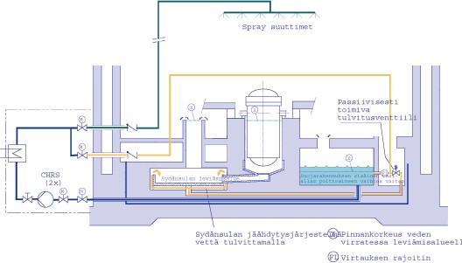
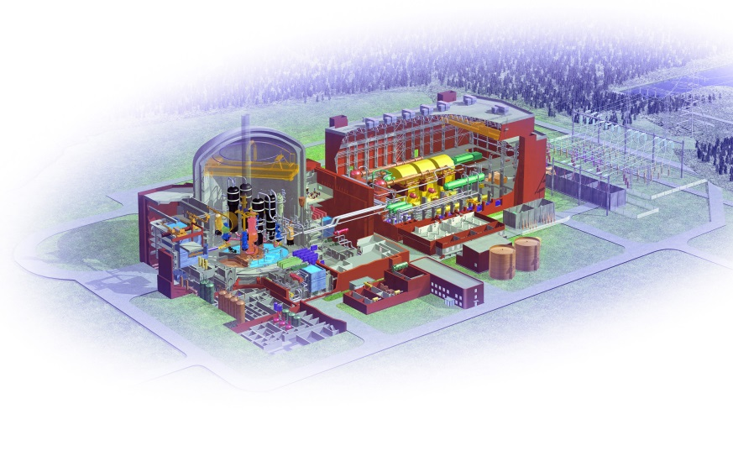
EPR EdF (AREVA)
Základní projektové charakteristiky
tepelný výkon reaktoru: 4300 MWt (může být 4700 MWt)
elektrický výkon bloku: 1600 MWe (může být až 1750 MWe)
Účinnost 36 %
cílový součinitel využití: 87 %,
plánovaná životnost reaktoru: 60 let
vyhoření paliva: 60 GWd/t
možnost využívat směsného paliva MOX
nutné odstávky na výměnu paliva a kontroly: 19 dní/rok,
systémy zajišťující bezpečnostní funkce jsou rozděleny do 4 nezávislých a fyzicky separovaných tras.
Zdroj : http://www.power-technology.com/projects/Olkiluoto/
http://www.tvo.fi/www/page/ol3_en/

Slide 38
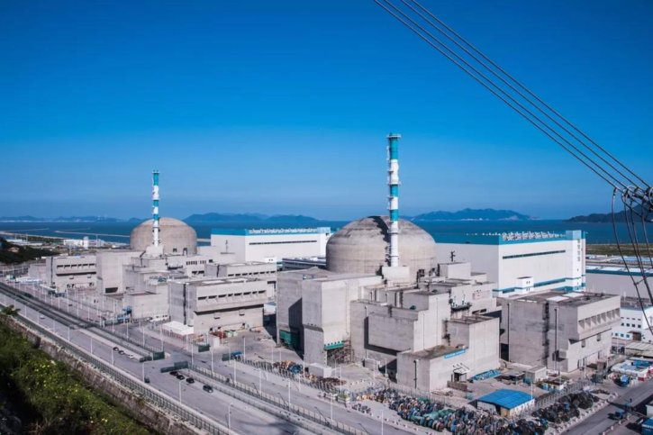
Zapomeňte na Olkiluoto a Flamanville:
29.6.2018 TAISHAN-I
23.6.2019 TAISHAN-II

Slide 39
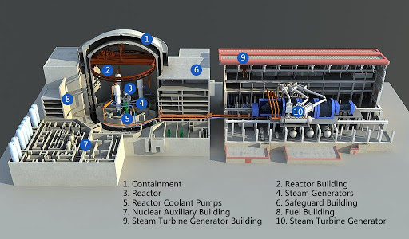
HPR1000 (Hualong One)

Slide 40
Čína
50 bloků v provozu, 11 ve výstavbě, mnoho dalších plánováno
První blok teprve 1991; čínská jaderná éra ale začíná po roce 2002
Tlakovodní reaktory jako strategický základ jaderné energetiky
ALE s důrazem na vlastní výzkum v oblasti ostatních typů a rozvoj pokročilých reaktorů
Vlastní servis, dodavatelský řetězec, výroba paliva, přepracování (ve výstavbě)
Jaderný dozor vychází ze světových standardů, zejména NRC
Bloky těchto dodavatelů: Framatome, AECL, Westinghouse, AREVA, Rosatom
Největší počet reaktorů vychází z francouzského třísmyčkového designu CP1/M310 (podle Gravelines v severní Francii) stavěného pod značkou CPR1000 a CNP1000 (i CNP600 – dvojsmyčkové uspořádání) -> pokračuje jako ACPR1000 a HPR1000
Nová kategorizace některých bloků jako „Generation II+“ : Evidentně generace II. – vycházející z francouzské generace II. ale s prvky genrace III. – opatření k chlazení roztavené aktivní zóny, dvouplášťový kontejnment, 60 let životnost, digitální I&C...

Slide 41
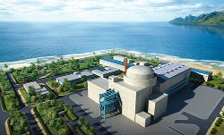
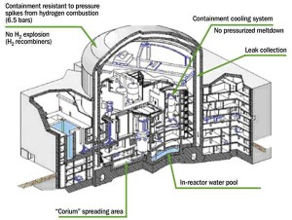
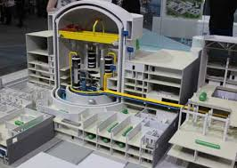
Čínské reaktory ve výstavbě
11 čínských bloků ve výstavbě je následujících typů:
  1x HTR-PM200
  2x ACPR-1000
  1x CNP-1000 (ACP version)
  7x HPR-1000 (Hualong One)

Slide 42

„Jenom“ generace II… (generace II+ ?)
(in vessel retention, double containment, passive systems…)
Yangjiang-5 23.5.2018 1. ACPR blok připojen k síti
Yangjiang-6 29.6.2019

Slide 43



ACP-1000 (a CNP-1000) pokročilý reaktor pro čínský trh a export (Asie, Afrika…)
„ACPR/Hualong One“ verze od firmy CNNC
(jedna ze tří čínských jaderných firem)
2 bloky ve výstavbě v Karáčí v Pákistánu
1 blok v Číně v provozu (Tianwan 5)
1 blok v Číně ve výstavbě (Tianwan 6)

Slide 44


„Hualong One“ – HPR1000 pokročilý reaktor pro čínský trh a export (Evropa, UK)

Slide 45

HPR-1000 Fuqing-5,6
Fuqing-5 27.11.2020 1. Hualong One na kritickém stavu
Fuqing-5 27.11.2020 1. Hualong One blok připojen k síti

Slide 46

AES-91
AES-92
AES 2006
VVER-1200
MIR 1200
VVER-TOI
Atomstroyexport
OKB Gidropress
Atomenergoproekt

Slide 47

Vývoj technologie reaktorů typu VVER
Kontinuální aplikace evolučních vylepšení vede v významnému snížení rizik pro zákazníka
Rozšíření systému pasivní bezpečnosti – redukce eventuálních važných havárií, zvýšení odolnosti proti vnějším vlivům
Přechod k vývoji jaderných inovací:
uzavřený palivový cyklus
inherentní bezpečnost JE
navýšení ekologické udržitelnosti
pokročilé ekonomické ukazatele
VVER-1000/1200 (3+ Generation)
Druhá generace
VVER-440 a VVER-1000:
Kontejnment dimenzován na velké LOCA havárie (havárie se ztrátou chladiva). Aktivní bezpečnostní systémy.
První generace
VVER-440:
Konstrukční zabezpečení dimenzováno na malé LOCA havárie. Aktivní bezpečnostní systémy.
VVER-640/600 (?)
Třetí generace (AES-2006)
Čtvrtá generace JE
Zavedení potenciálu a možností nové generace do provozu na základě již ověřených technologií VVER
Projekty VVER sjednoceny – hlavní technologie (600/640, 1200, 1500 MW) mohou pracovat v různých energetických sítích
Vývoj nové technologické platformy
Rychlé reaktory

Slide 48


Technologie reaktorů typu VVER
Bezpečnost
Zabezpečení proti vnějším vlivům
Zařízení k zachycení roztavené AZ

Slide 49

АES-91 (petěrburgský atomenergoprojekt) s jaderným reaktorem
VVER-1000 (V-428)
Projekty pokročilých VVER
Здание турбины
Здание реактора
Здание паровой камеры
Здание насосов охлаждающей воды и водоподготовки
Здание безопасности
Здание управления
Здание ядерного обслуживания
Здание резервной дизельной электростанции
Здание хранилищ
Вспомогательный корпус

Slide 50

VVER1000-V428 – Tian-wan, Čína
První reaktory na světě s lapačem roztavené aktivní zóny! – Generace II.+?
12.5.2006 TIANWAN-I
14.5.2007 TIANWAN-II
30.12.2017 TIANWAN-III (428M)
27.10.2018 TIANWAN-IV (428M)

Slide 51



Tlakovodní reaktory VVER
AES-92 (moskevský atomenergoprojekt) VVER1000 V412 (resp.466)
JE Kudankulam, Indie

Slide 52

Kudankulam, Indie (VVER 1000 V-412)
První tlakovodní reaktory generace III. nebo jenom II+ ?
Lapač roztavené aktivní zóny, dvojitý kontejnment, chlazení kontejnmentu, pasivní systémy…
22 Oct, 2013 KUDANKULAM-I
29 Aug, 2016 KUDANKULAM-II

Slide 53

AES2006, VVER1200 V392, V392M, V491
VVER-TOI V510 (typical, optimized, with enhanced information)

Slide 54


VVER – Novovoronezh II.
(První tlakovodní jaderný reaktor generace III+ připojený k síti, AES-2006)
5.8.2016 Novovoronezh-II./1 (V392M)
1.5.2019 Novovoronezh-II./2 (V392M)

Slide 55

Leningrad II. (AES-2006)
(pravděpodobný referenční blok pro Dukovany-5)
              9.3.2018 Leningrad-II./1 (V491)

Slide 56

Ostrovec NPP (Belarusian-1)
VVER1200 V491
              11.10.2018 kritický stav na 1.bloku
              03.11.2020 1.blok připojen k síti

Slide 57

VVER-1200 ve výstavbě
(Rusko: Kursk 2-1, 2-2, Kalinningrad-1; Bělorusko: Ostrovec 2; Bangladéš: Roopur 1-2;
Turecko: Akkuyu 1-4, Indie: Kudankulam 3-4; Egypt: El Dabaa1-4; Maďarsko: Paks5-6,…)

Slide 58



Hanhikivi NPP (VVER1200 V491)
(Oulo, Finsko, Evropská unie)
A připravují se další stavby…….

Slide 59

DĚKUJI ZA POZORNOST
Věřím a přeji nám, aby Dukovany II. nedopadly jako …
Německý rychlý sodíkem chlazený reaktor KALKAR nedaleko od Düsseldorfu
(vrcholné inženýrské dílo vývoje jaderné techniky II. generace)

Slide 60
Použité zdroje
Ing. Jan Zdebor, CSc. – KKE FST ZČU, přednášky z předmětu Primární okruh JE
Prof. Bedřich Heřmanský – KJR FJFI ČVUT, přednášky z předmětu Jaderné reaktory
doc. Karel Katovský – UEEN FEKT VUT, přednášky z předmětu Jaderné elektrárny
https://aris.iaea.org/sites/PWR.html
https://pris.iaea.org/PRIS/home.aspx
WNA - World Nuclear Association
IAEA – International Atomic Energy Agency
NRC – Nuclear Regulatory Commission

